Slide 1
Berufskrankheiten aus der Praxis
Verschleißerkrankung der Kniegelenke durch Arbeiten im Hocken, Knien, Kriechen oder Fersensitz

Slide 2
Arbeitssituation
Person
54-jährige, selbstständige Raumausstatterin
35 Jahre Berufserfahrung
Tätigkeitsschwerpunkt: Bodenbeläge erneuern
Aufgabe/Tätigkeit
Die Raumausstatterin wird im elterlichen Betrieb ausgebildet. Sie arbeitet dort, bis sie sich mit einem eigenen Betrieb selbstständig macht.
Insbesondere bei Tätigkeiten an Bodenbelägen muss sie häufig knien, hocken, kriechen und im Fersensitz arbeiten.
Seite 2

Slide 3
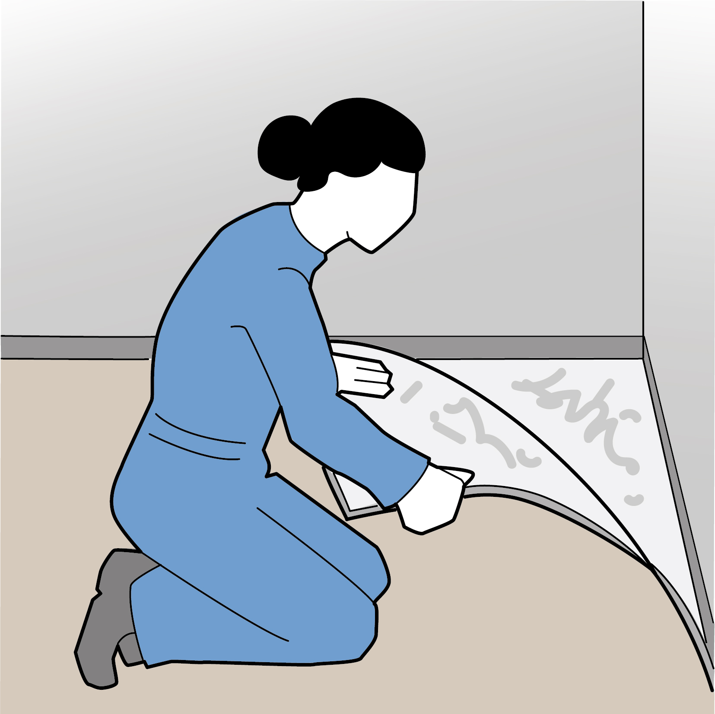
Station / Tätigkeit
1
Die Raumausstatterin entfernt den bestehenden Bodenbelag. Dabei arbeitet sie im Fersensitz.
ab 1982

Slide 4
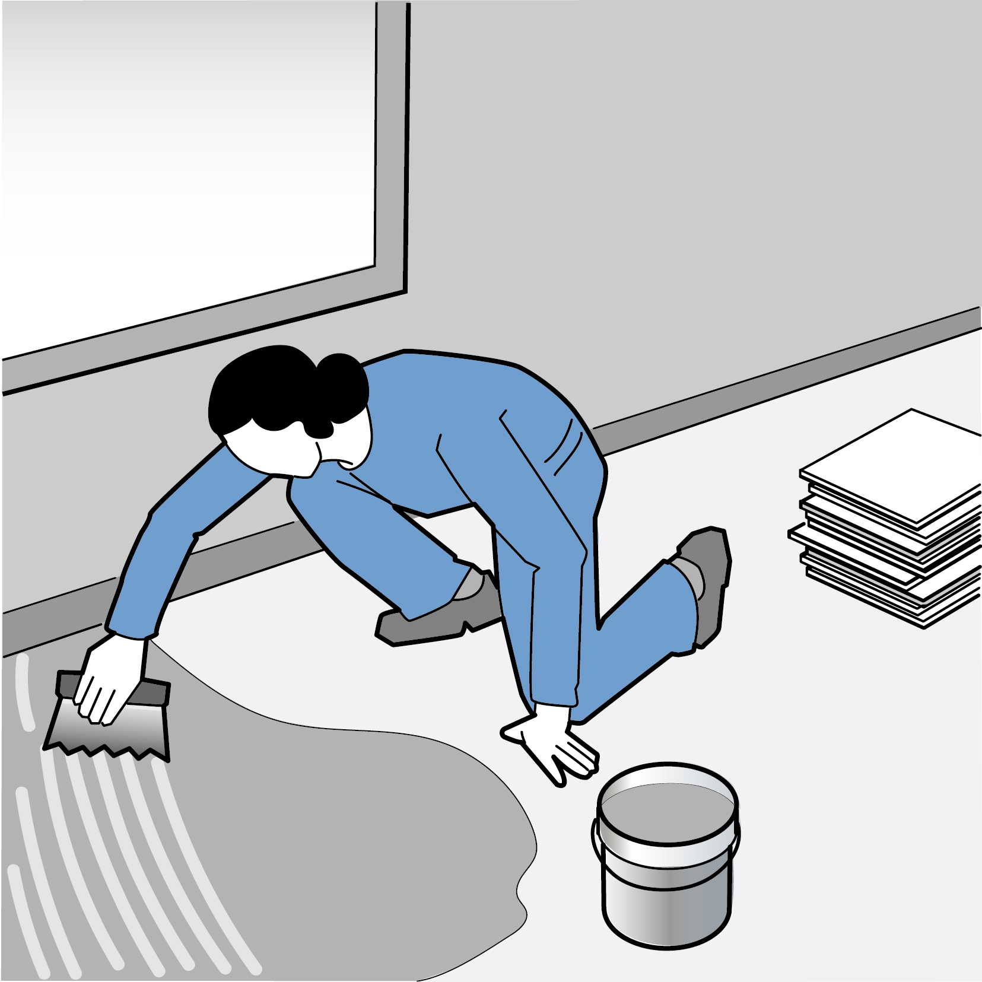
Station / Tätigkeit
2
Zur Vorbereitung des Untergrunds trägt sie Ausgleichsmasse auf. Dazu muss sie knien und ihren Oberkörper am Boden abstützen.
ab 1982

Slide 5
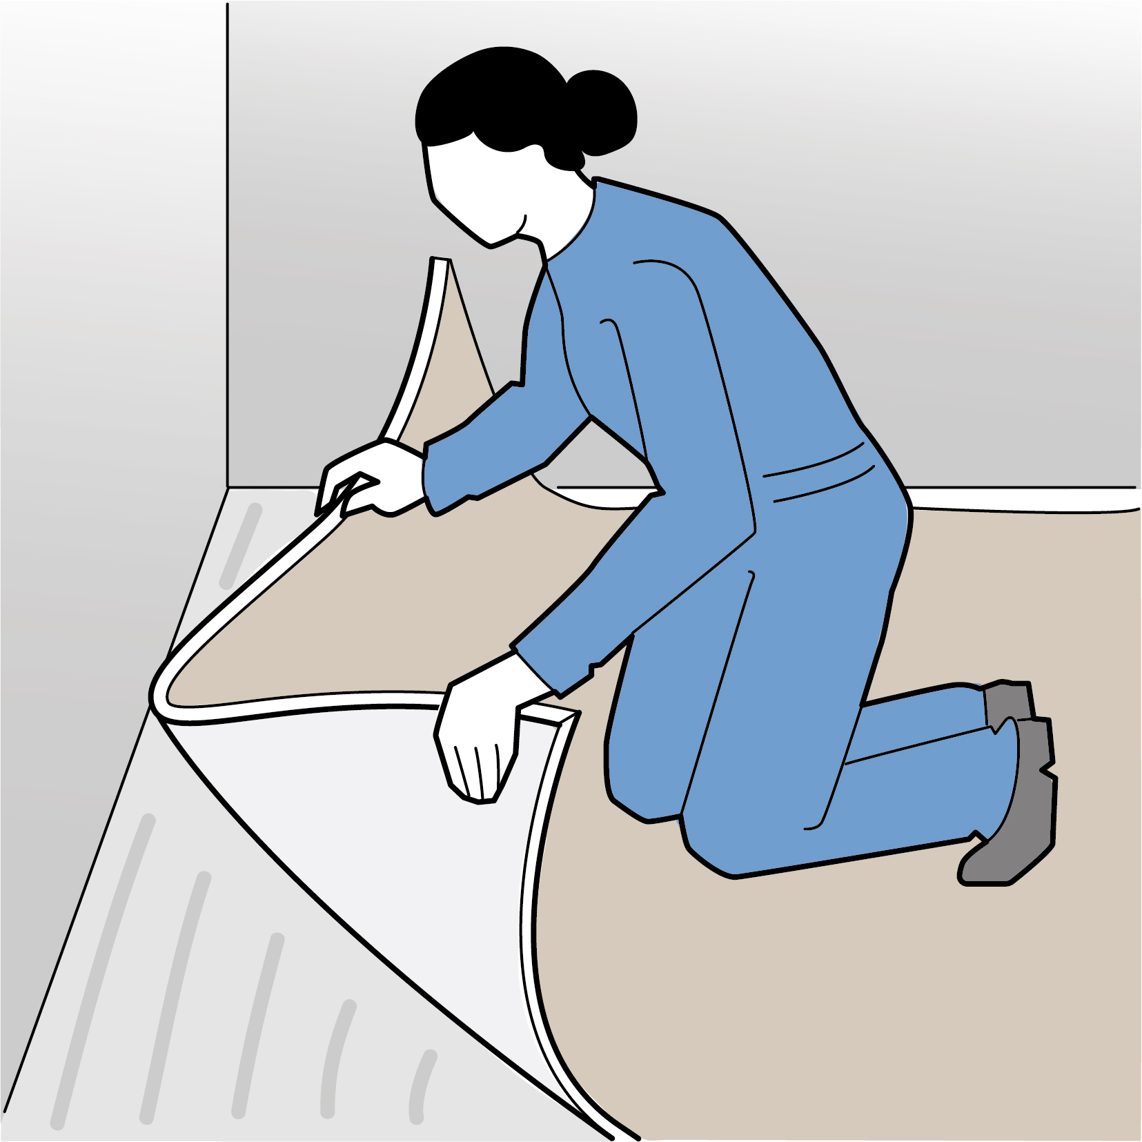
Station / Tätigkeit
3
Die Rollenware legt die Raumausstatterin im Knien aus. Ihren Oberkörper kann sie dabei nicht abstützen.
ab 1982

Slide 6
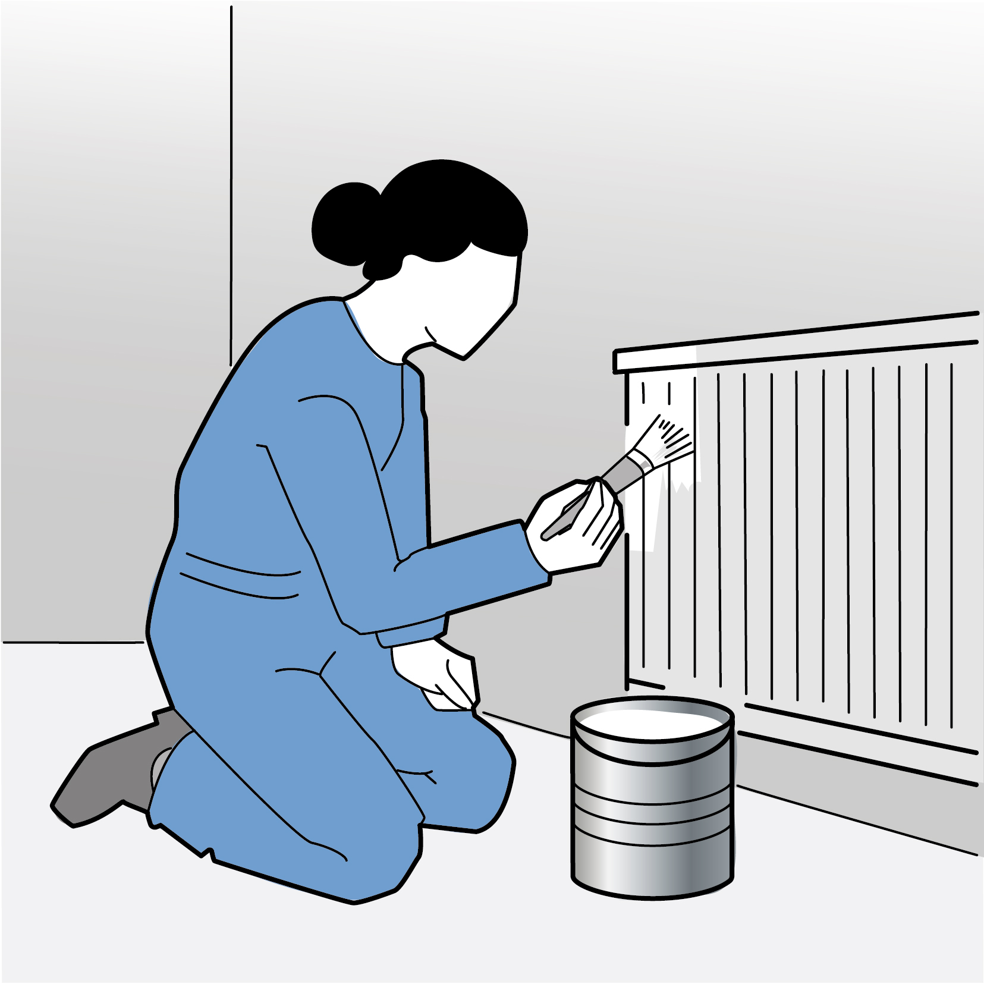
Station / Tätigkeit
4
Auch das Anstreichen von Heiz-körpern gehört zu ihren Aufgaben. Dabei arbeitet sie im Fersensitz.
ab 1982

Slide 7
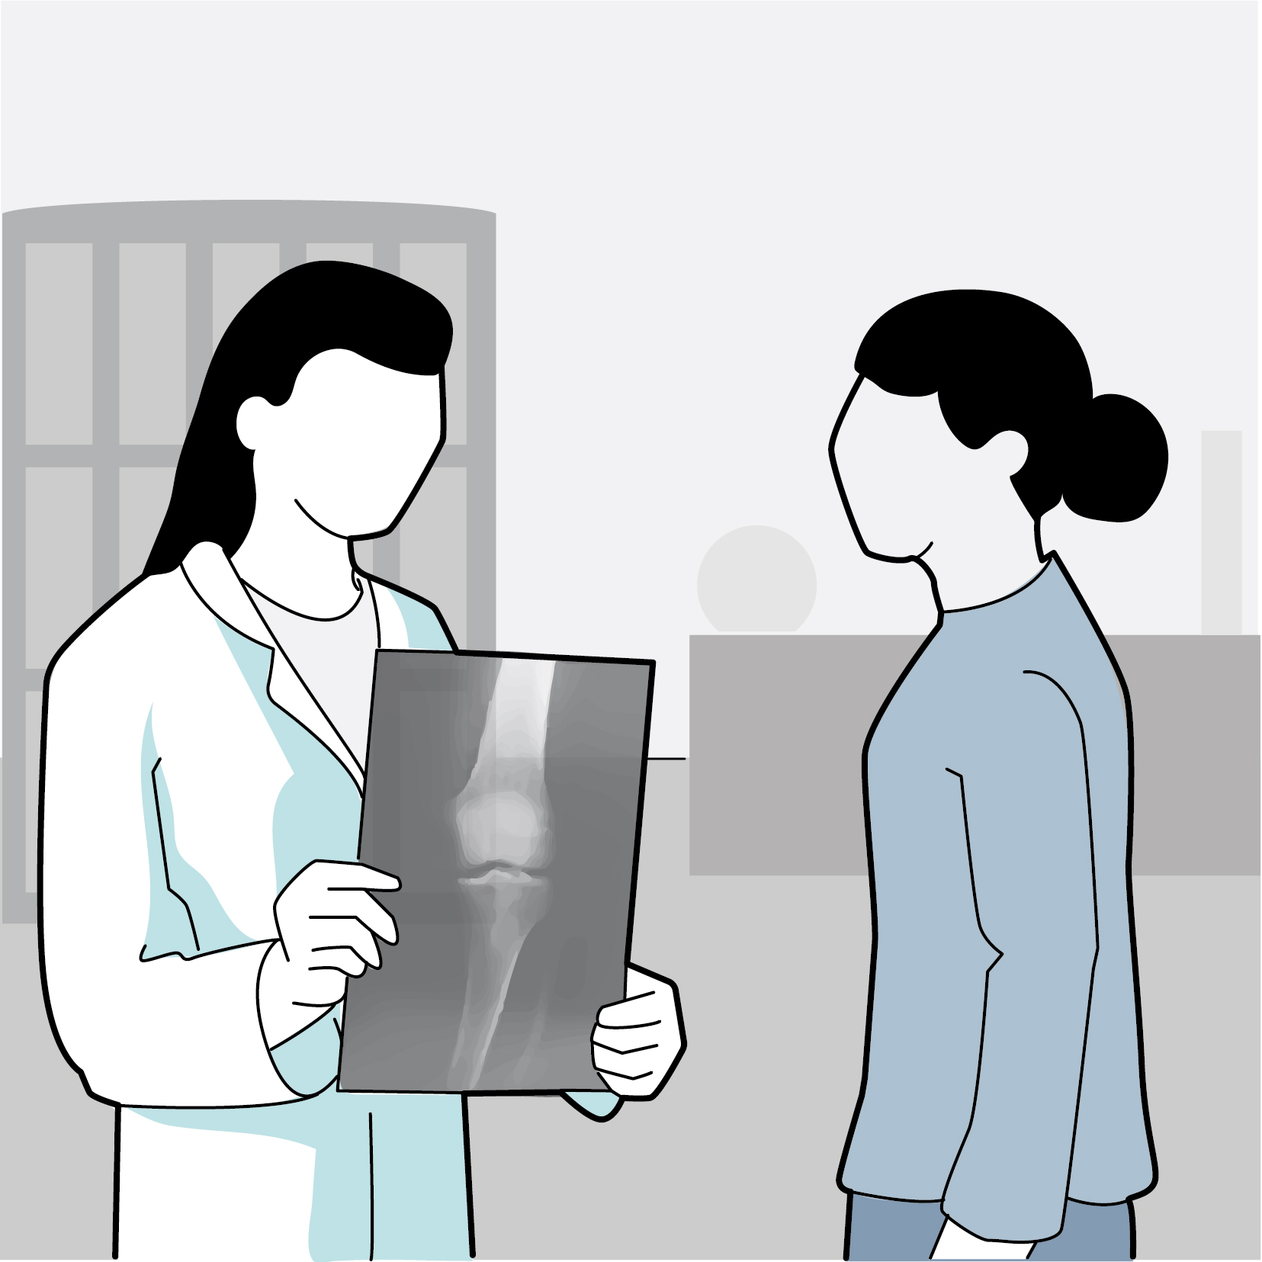
Beschwerden und Diagnose
5
Die Raumausstatterin leidet immer häufiger unter Knieschmerzen, die mit der Zeit immer stärker werden. Die Arbeit im Knien fällt ihr zunehmend schwerer.
Sie sucht eine Ärztin auf. Diese veranlasst eine Röntgenuntersuchung und stellt eine Verschmälerung des Gelenkspalts fest. Die Diagnose lautet Kniegelenksarthrose (= Gonarthrose).
2017

Slide 8
Folgen der Erkrankung
Medizinisch
Knieschmerzen im Alltag, auch nachts
Arthrose im Kniegelenk, Bewegungseinschränkungen
Beruflich
Wiederholt mehrere Wochen Ausfallzeit
Finanzielle Einbußen, da größere Kundenaufträge teilweise nicht angenommen werden können. Die Beschäftigung einer Aushilfskraft wird erforderlich.
Privat
Einschränkung der Mobilität

Slide 9
Ursachen der Erkrankung
Länger andauerndes Knien, Hocken, Kriechen und Arbeiten im Fersensitz
Knien mit abgestütztem Oberkörper
Knien ohne abgestützten Oberkörper
Hocken
Fersensitz
Kriechen („Vierfüßlergang“)

Slide 10
Wissensblock: Medizinische Hintergründe
Längerfristiges Arbeiten im Knien bzw. Arbeiten mit vergleichbarer Kniebelastung führt zu Knorpelschädigungen im Kniegelenk. Kurzfristiges Knien (wenige Minuten) ist nicht problematisch.
Neben dem Knien begünstigen unter anderem auch folgende Faktoren einen Verschleiß des Kniegelenks:
häufiges Springen
Übergewicht
Fehlernährung
Vorschäden und Erkrankungen wie z. B. Diabetes, Gicht
Bei kniender Tätigkeit an schwer zugänglichen Arbeitsstellen (Zwangshaltungen des Rumpfes) entstehen zusätzlich auch Rückenbelastungen.

Slide 11
Maßnahmen
Knien nur wenn nötig:
Zuschneiden, Telefonieren etc. nicht im Knien durchführen
Einbeiniges Knien, bei dem das zweite Bein nahezu rechtwinkelig angestellt ist, ist günstiger als zweibeiniges Knien.
Knie schonen: Ununterbrochenes Arbeiten im Knien über mehr als eine halbe Stunde vermeiden. Ist längerfristiges Knien notwendig, kann durch wiederkehrende kurze Bewegungspausen (einige Schritte herum gehen) einer Knorpelschädigung entgegengewirkt werden.
Knien immer mit Knieschutz
Auf Körpersignale achten: Bei Schwellungen oder Schmerzen einen Arzt bzw. eine Ärztin aufsuchen

Slide 12
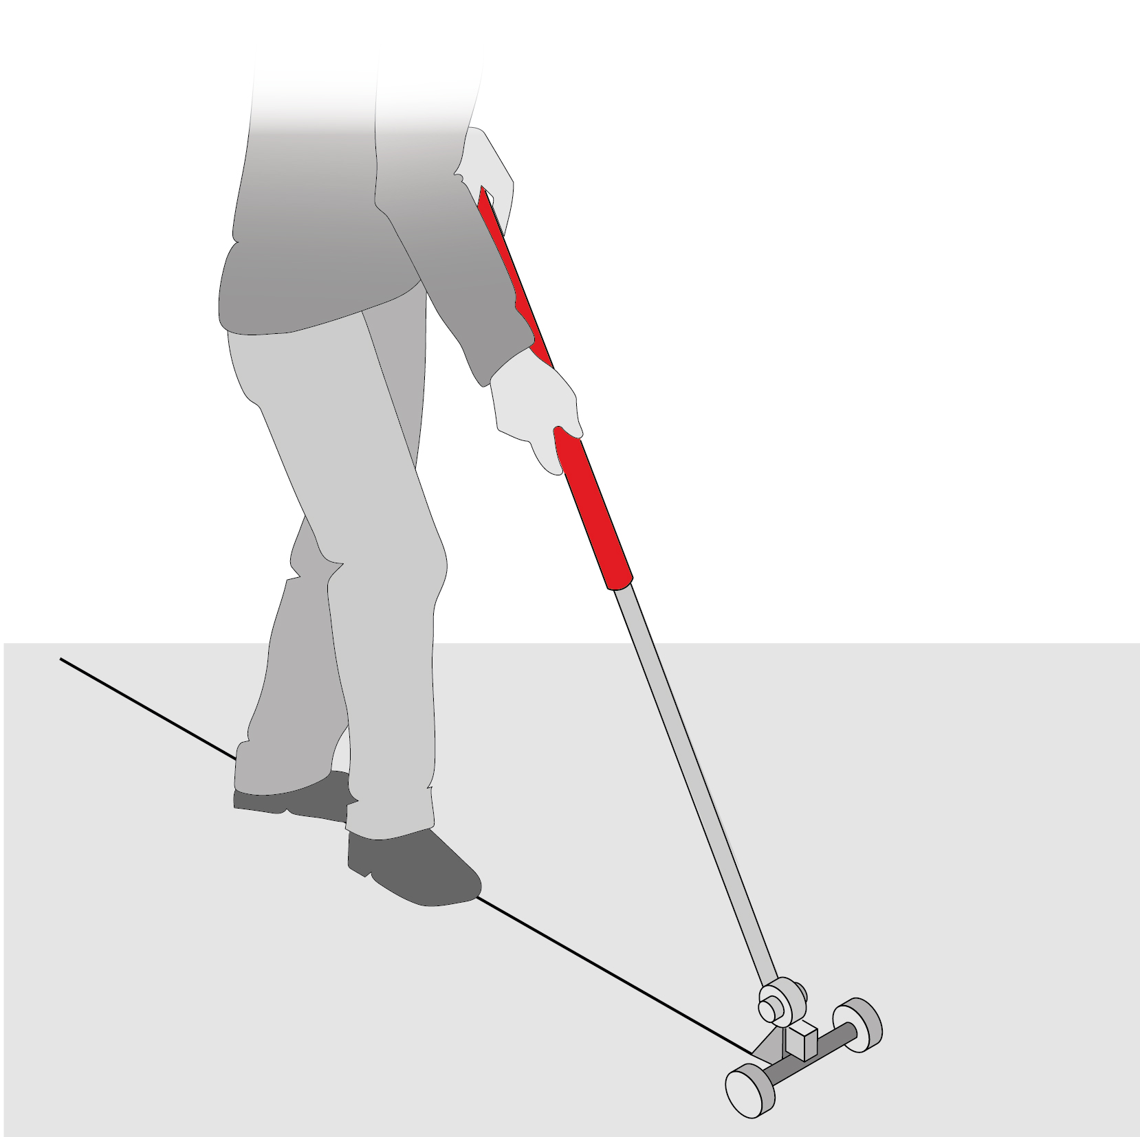
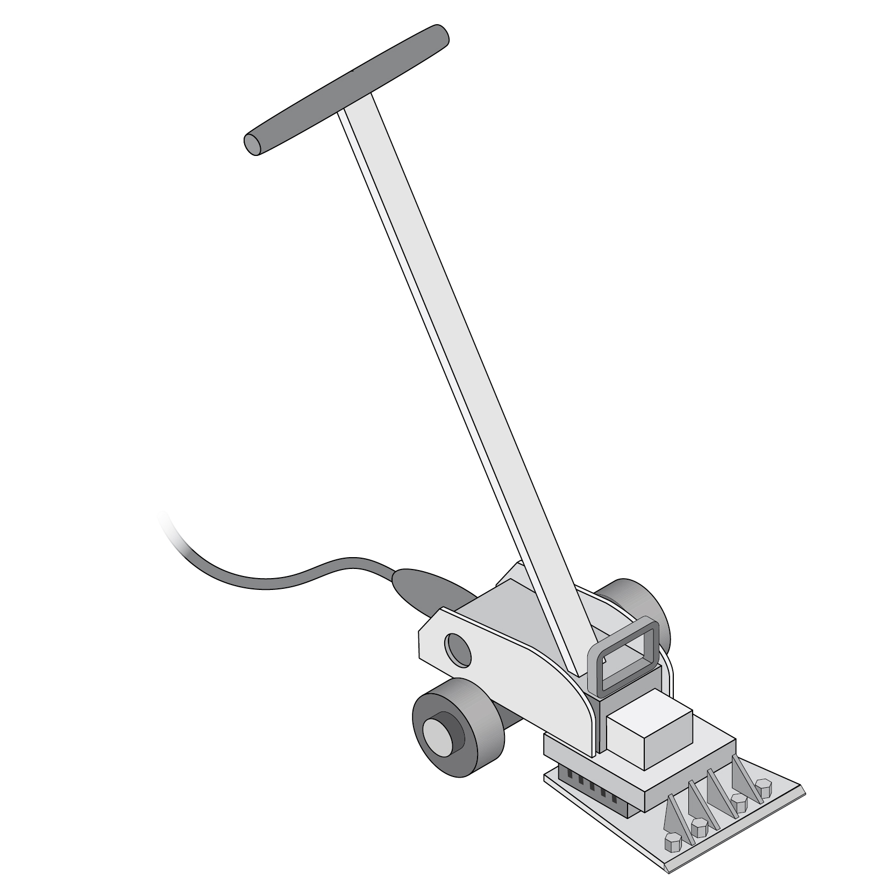
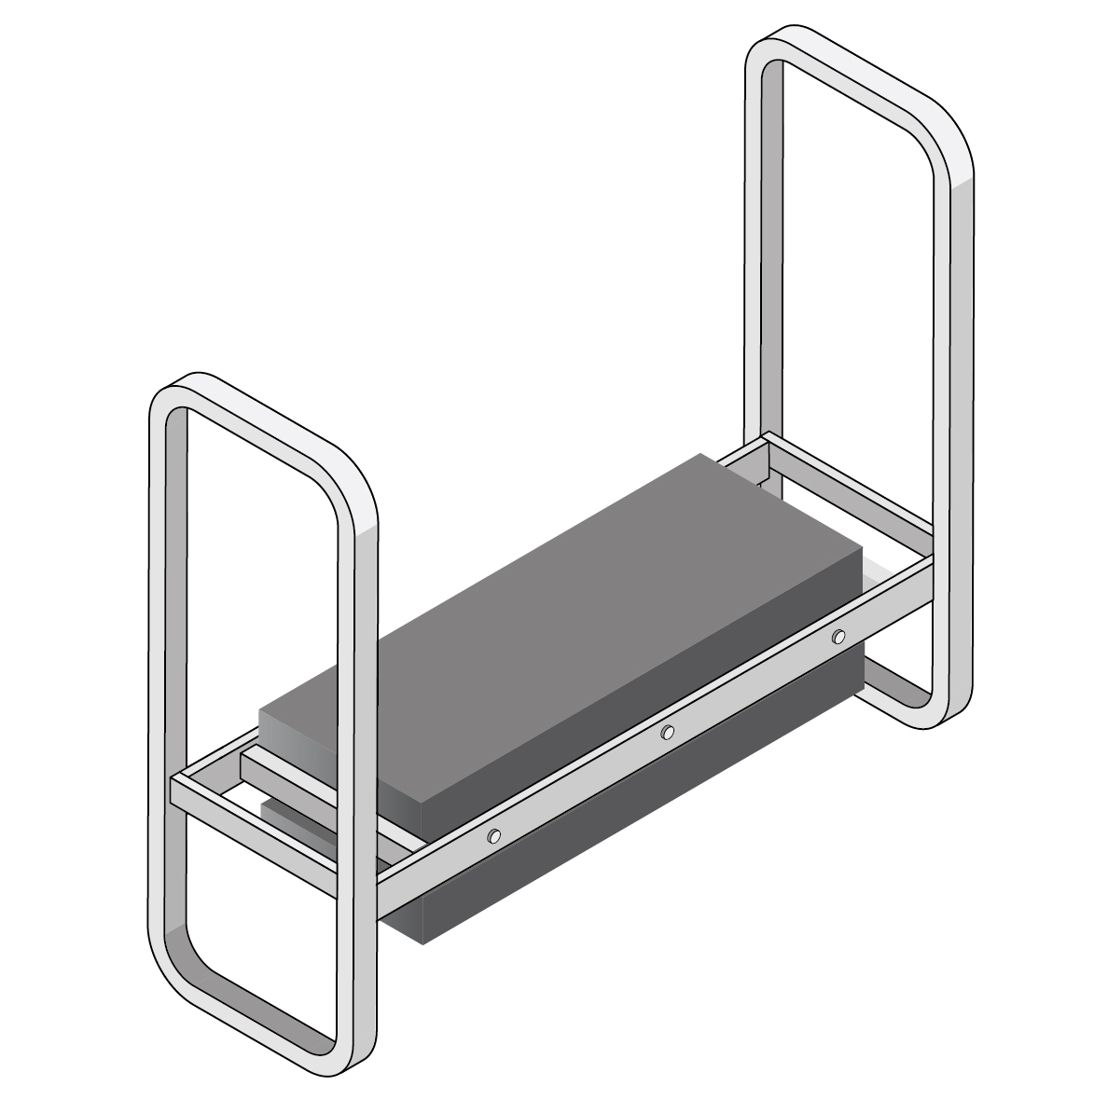
Vorschläge für geeignete Arbeitsmittel
Arbeitsmittel zum Vermeiden vom Knien oder Hocken:
Kniebänke und Knieschoner können bei unvermeidbarem Knien die Belastungen etwas schonender machen:
Anreißer
Stripper
Arbeitshocker
Kniebank

Slide 13
Fragen für die Diskussionsrunde
Wo treten in unserem Arbeitsalltag Kniebelastungen auf?
Für Beschäftigte mit bodennahen Tätigkeiten:
Welche Arbeitsmittel stehen uns zur Verfügung, um kniende Arbeiten zu vermeiden? Können wir damit alle Arbeiten zufriedenstellend erledigen? Gibt es Verbesserungsbedarf?
Welche persönlichen Schutzausrüstungen stehen uns zur Verfügung? Können wir damit alle Arbeiten zufriedenstellend erledigen? Gibt es Verbesserungsbedarf?
Wie organisieren wir Kurzpausen, wenn sich kniende Arbeiten nicht vermeiden lassen?
Welche Ausgleichsübungen kennen wir?
Für Fahrzeugführer und -führerinnen und Rangierer sowie Rangiererinnen: Vermeiden wir konsequent das Abspringen? Was müsste verbessert werden?

